Slide 1
FD | LL | L | C | R | RR
RD
LL
L
C
R
RR

Slide 2


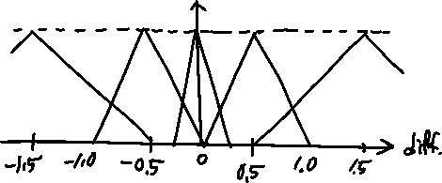

FD | LL | L | C | R | RR
RD
LL
L
C
R
RR
허용 조건
| front diff. | < 0.5
| rear diff. | < 0.5
| |front diff.| - |rear diff.| | < 0.5
좌LT, 우LT 모두 0 (방지턱에 닿은 것)

Slide 3
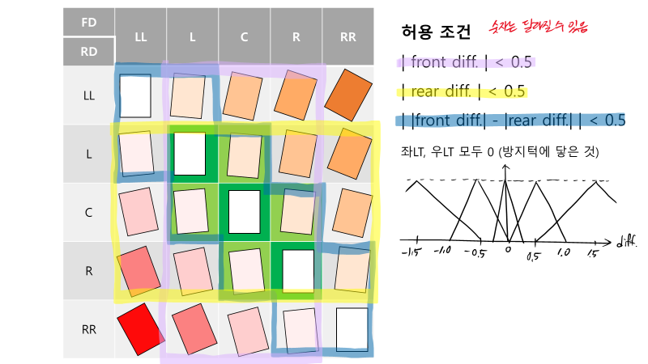



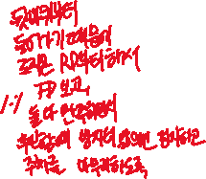




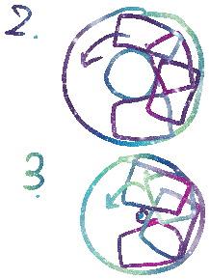


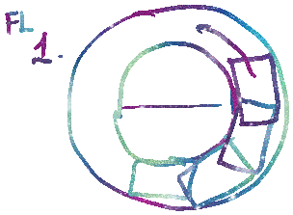






FD | LL | L | C | R | RR
RD
LL
L
C
R
RR

Slide 4
추후 향상 가능한 방향
바퀴에 로터리엔코더를 추가하여 속도계를 만들고, 이동 거리를 정확히 측정하여 움직일 수 있음
초음파 센서를 추가하여 경우의 수를 더 자세히 나누어 이후 자동주차 방법들을 적용시킬 수 있음
자동 직각주차뿐만 아니라 자동 평행주차까지 가능하도록 확장시킬 수 있음
퍼지 이론을 좀 더 잘 적용하거나 다른 인공지능 등의 방법을 이용하여 자동주차 성능을 향상시키고 다양한 상황에서의 자동주차를 구현할 수 있음

